Slide 1
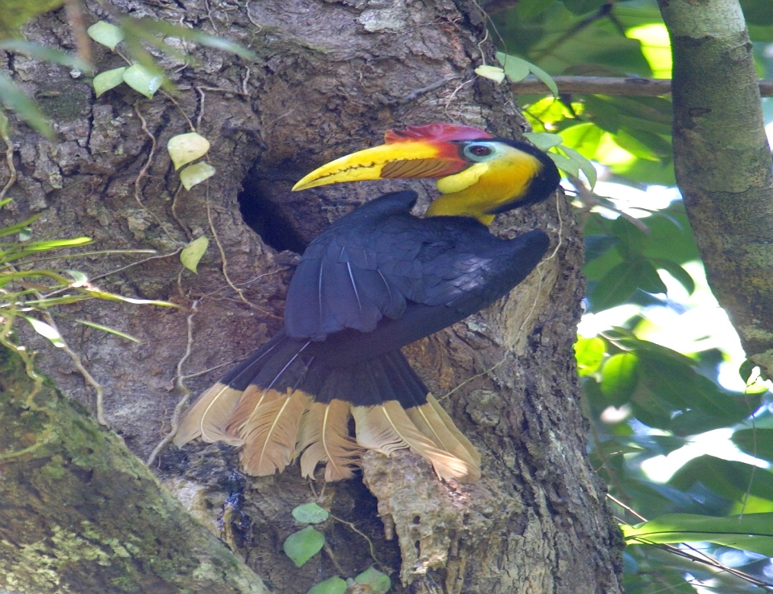
Training of Character Building
Tim Penyusun:
Jito Sugardjito, Ph.D
Rusman Ghazali, Ph.D
Dr. Alvian Alvian, M.Si
Dr.Rosmawati Lubis, M.Kes
Dr. Ucuk Darusalam, ST, MT
Asep Rahmat Iskandar, SH.,M.Si.
Hendra Maujana Saragih, S.IP., M.Si

Slide 2
Curriculum vitae
Name: Jito Sugardjito, Ph.D
Graduate , Faculty of Biology Universitas Nasional 1977
Post Graduate, Faculty of Mathematics and Sciences, Utrecht University, the Netherlands 1986
Expertise:
Behaviour and Ecology of non-human primates
Protected Area Management and Biodiversity Conservation

Slide 3
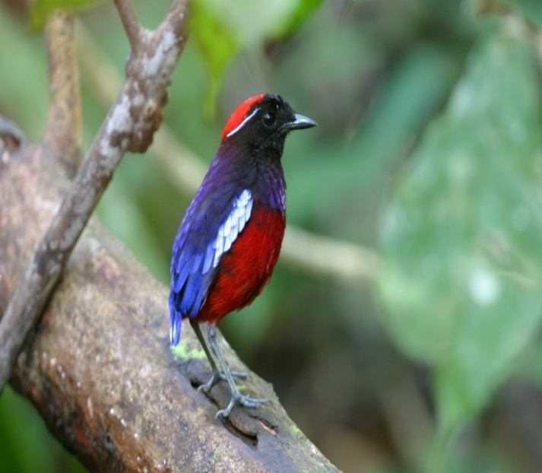
Materi Pokok
Etika Penelitian
Etika Penulisan Ilmiah
Cara Penulisan Ilmiah
Cara Penulisan Proposal
Cara Penulisan Laporan

Slide 4
Tolok Ukur Produktifitas akademik
Publikasi makalah dalam jurnal ilmiah
Melakukan kegiatan riset/penelitian
Adanya ahli peneliti yang sesuai dengan bidangnya dan diakui publik.
Berapa banyak publikasi anda?

Slide 5
Masalah Penelitian
Tahapan paling penting, yaitu merumuskan permasalahan. Kalau permasalahan tidak jelas , penelitian tidak bisa dilakukan dengan baik.
Penemuan masalah harus dibarengi dengan pemecahan masalah.

Slide 6
PRINSIP-PRINSIP PENELITIAN
JUJUR
Harus jujur dalam semua komunikasi ilmiah. Kejujuran dalam menulis data, hasil, metoda dan procedural dan status publikasi. Jangan merekayasa dan salah menyajikan data. Tidak boleh berpihak. Jangan berpihak kepada kawan, pemberi dana ataupun public.
OBYEKTIF
Harus menghindari bias dalam merancang eksperiment, menganalisis data, interpretasikan data, melakukan review, memberikan keputusan hibah, memberikan pertimbangan ahli. Hindari kepentingan pribadi yang mempengaruhi keputusan.
INTEGRITAS
Menepati janji dan mengikuti aturan baku, bertindak secara apa adanya, pelihara konsistensi dalam pemikiran dan tindakan

Slide 7
PRINSIP-PRINSIP PENELITIAN
KEHATI-HATIAN
Hindari kecerobohan, kesalahan dan ketidak cermatan, secara hati-hati dan kritis menguji pekerjaan penelitian. Lakukan dengan baik pencatatan data dari kegiatan penelitian seperti, pengumpulan data, rancangan penelitian dan surat menyurat dengan editor jurnal.
KETERBUKAAN
Berbagi data, hasil, idee, alat dan sumber daya. Menerima secara terbuka kritikan dan idee baru.
MENGHARGAI KEKAYAAN INTELEKTUAL
Menghargai paten dan copyright Jangan memakai data dan metoda maupun hasil yang belum dipublikasikan tanpa seijin pemilik. Harus memberi penghargaan atau kredit bila memakai data orang lain. Harus memberikan ucapan terima kasih atau kredit kepada semua kontributor penelitian. Jangan pernah melakukan plagiat.

Slide 8
PRINSIP-PRINSIP PENELITIAN
KONFIDENSIAL
Harus menjaga komunikasi yang bersifat rahasia seperti makalah atau proposal yang masih diajukan untuk publikasi atau pendanaan, data pasien dan data personnel.
TANGGUNG JAWAB PUBLIKASI
Publikasi dalam rangka memajukan penelitian , jangan memajukan karier diri sendiri. Hindari pengulangan publikasi.
BERTANGGUNG JAWAB PADA BIMBINGAN
Membantu mendidik, bimbingan, dan pengarahan kepada mahasiswa. Mengedepankan kesejahteraan dan memberi kesempatan mahasiswa menentukan keputusannya sendiri.
MENGHARGAI KAWAN KERJA
Hargai kawan dan memperlakukan secara adil

Slide 9
PRINSIP-PRINSIP PENELITIAN
TANGGUNG JAWAB SOSIAL
Mengedepankan kepentingan sosial dan hindari atau kurangi dampak negatif sosial .
TIDAK DISKRIMINASI
Hindari diskriminasi terhadap kawan atau mahasiswa/i karena perbedaan sex, suku, etnik ataupun factor lain yang tidak ada hubungannya dengan kompetensi ilmiah dan itegritas
KOMPETEN
Pelihara dan tingkatkan kompetensi profesi dan keahlian melalui pendidikan dan pembelajaran lanjutan, ambil langkah untuk meningkatkan kompetensi ilmiah
RESMI ATAU SAH SECARA LEGAL
Mengikuti aturan hukum dan kebijakan pemerintah

Slide 10
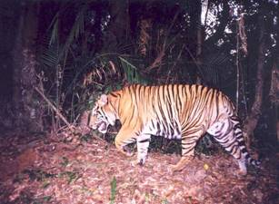
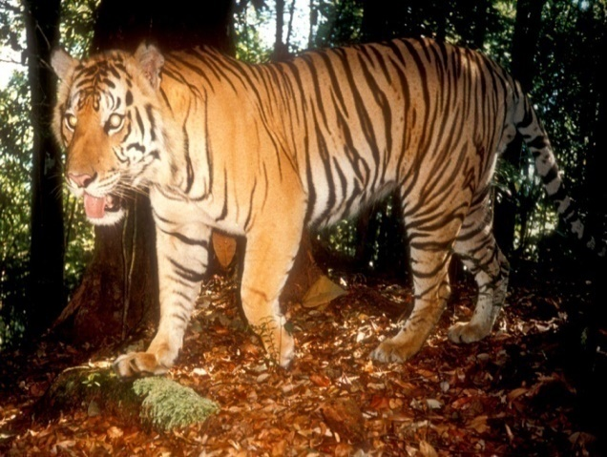
PRINSIP-PRINSIP PENELITIAN
MENGHARGAI MAHLUK HIDUP
Harus mengikuti aturan perlindungan dan kesejahteraan satwa jika memakai hewan percobaan. Tidak boleh melakukan percobaan dengan menyiksa binatang.
Ketika melakukan penelitian menggunakan manusia sebagai obyeknya, harus meminimalkan risiko dan memaksimalkan kegunaannya...

Slide 11
MEMBUAT KEPUTUSAN YANG BERETIKA DALAM RISET
Peneliti harus memahami dan mempelajari
Bagaimana menginterpretasikan, mengkaji, dan mengaplikasikan aturan-aturan riset.
Bagaimana hasil atau kesimpulannya tidak bertentangan dengan etika penelitian.

Slide 12
CONTOH PELANGGARAN ETIKA PENELITIAN
Suatu protokol untuk riset obat hypertensi perlu pengaturan dosis obat yang berbeda-beda untuk 50 tikus percobaan dengan tes kimia dan perilaku untuk mengetahui pengaruh racun.
Seorang peneliti hampir selesai melakukan penelitiannya. Dia menyuntikan obat ke semua 50 tikus tetapi tidak sampai selesai semuanya, masih sisa 5 tikus. Kemudian ditinggalkan karena dia menginginkan cepat2 selesai supaya bisa berlibur. tamasya. Dalam analisis hasil penelitiannya data nya diekstrapolasi menjadi 50 tikus seperti yang disyaratkan.
Berdasarkan etika riset maka mahasiswa/peneliti tersebut melakukan pelanggaran etika penelitian dengan memanipulasi data. Kejadian seperti ini disebut sebagai manipulasi/rekayasa data, penipuan hasil atau plagiarism.

Slide 13
TINDAKAN YANG TIDAK ETIS TETAPI BUKAN PELANGGARAN
Penting harus diingat bahwa suatu tindakan tidak etis yang hanya terjadi karena ketidaktahuan, ketidak rapihan dalam pencatatan data, salah penghitungan, bias, bahkan kecerobohan bukan merupakan pelanggaran kode etik.
Ketidaksamaan tentang metoda riset, prosedur dan interpretasi bukan merupakan pelanggaran kode etik penelitian.

Slide 14
Etika Penulisan Ilmiah

Slide 15
APAKAH PLAGIARISM ITU?
Memaparkan pemikiran atau gagasan/ idea orang lain sebagai miliknya sendiri.
Menggunakan kata-kata atau kalimat orang lain tanpa mensitasi secara benar

Slide 16
Strategi untuk menghindari Plagiarism
Mempelajari mengapa sampai terjadi plagiarism
Mengetahui jenis-jenis atau tipe plagiarism
Pencegahan plagiarism

Slide 17
ADA BERAPA Macam plagiarism?
Tidak Disengaja
Disengaja

Slide 18
Plagiarism yang tidak disengaja
Ketidak mampuan menulis yang baik (Paraphrasing poorly): mengubah beberapa kata-kata tanpa mengubah susunan kalimat aseli, atau mengubah susunan kalimat tanpa mengubah kata-kata.
Kesalahan dalam menyalin hasil atau kesimpulan penelitian orang lain. (Quoting poorly)
Tidak lengkap dalam mensitasi hasil penelitian orang lain (Citing poorly)
MLA handbook for writers of research papers. (7th ed.). The Modern Language Association of America. New York: 2009. Print.

Slide 19
Plagiarism yang disengaja
Memaparkan tulisan/makalah orang lain yang belum jadi dari internet atau dari sumber pustaka yang lain.
Meng-copy tulisan/makalah dari internet, pustaka on-line, data base elektronik tanpa memberitahu sumbernya.
Copy paste dari beberapa sumber tulisan untuk membuat makalah/tulisan baru tanpa menyebut sumbernya ..
Memakai idea dari mahasiswa tanpa memberi kredit/menyebut sumbernya.
MLA handbook for writers of research papers. (7th ed.). The Modern Language Association of America. New York: 2009. Print.

Slide 20
BERAPA TIPE PLAGIARISM?
Apakah anda mencuri Hak Kekayaan Intelektual?
(HAKI ?)

Slide 21
The Five Types of Plagiarism
Are You Stealing Intellectual Property?
Adapted from Instructor Theresa Ireton’s in-class presentation

Slide 22
Tipe pertama dari plagiarism
Plagiarism kata-kata
Memakai kata-kata yang persis sama dengan yang telah digunakan oleh penulis sebelumnya tanpa menyebutkan asal tulisan atau siapa penulisnya
CONTOH:
Incorrect
Plagiarism is the reproduction of someone else’s words, ideas or findings and presenting them as one’s own without proper acknowledgement.
Correct
Plagiarism is the “reproduction of someone else’s words, ideas or findings and presenting them as one’s own without proper acknowledgement” (Undergraduate Course Handbook: 2008, p.24)

Slide 23
Tipe ke dua dari plagiarism
Plagiarism structure
Menggunakan pernyataan orang lain dengan merubah susunan kalimat ataupun pilihan kata-kata walaupun dengan menyebut sumbernya
Menggunakan pernyataan orang lain dengan mempertahankan susunan kalimat aseli walaupun menyebut sumbernya.

Slide 24
Tipe ke tiga plagiarism
Plagiarism idea
Menyajikan gagasan orang lain sebagai gagasan nya sendiri tanpa memberi penghargaan/kredit kepada yang punya gagasan.
Mengirim makalah ke suatu journal tanpa menyitir (sitasi) atau menyitir secara tidak benar gagasan orang lain.

Slide 25
Tipe ke empat plagiarism
Plagiarism of Authorship (Pengarang)
Meniru atau menduplikasi hasil penelitian orang lain.
Mengirim makalah yang diambil dari internet atau dari kawan dan dipaparkan sebagai hasil penelitian sendiri.

Slide 26
TIPE KE LIMA PLAGIARISM
Plagiarism diri sendiri
Menggunakan hasil penelitian/pekerjaan sendiri terdahulu untuk penelitian/pekerjaan atau tugas baru lagi.
Meskipun ini merupakan hasil pemikiran dan penelitian sendiri, jika menerima kredit/penghargaan lagi (baru) untuk hasil penelitian/pekerjaan yang pernah dilakukan dianggap sebagai penipuan.

Slide 27
HUKUMAN UNTUK PLAGIARISM
Meskipun plagiarism bisa dilakukan secara sengaja ataupun tidak disengaja, tetap kedua-duanya mempunyai konsekwensi . Hukuman untuk pelaku plagiarism dapat berupa:
Nilai nol untuk tugas yang diberikan
Tidak mendapat nilai SKS
Suspension/Skors
Expulsion/Dipecat/Diberhentikan

Slide 28
Cara menghindari Plagiarism
Membuat suatu topik berdasarkan materi tulisan yang sudah ada sebagai referensi, tetapi ditulis dengan suatu idea yang baru dan aseli dari diri sendiri.
Menggunakan pendapat pakar/peneliti lain pada suatu topik sebagai referensi, tetapi pendapat tersebut harus dikembangkan secara mandiri.
Memberi kredit/pengakuan kepada peneliti lain jika memang hasil/pendapatnya kita pakai dalam penulisan sebagai referensi.

Slide 29
Penulisan makalah ilmiah

Slide 30
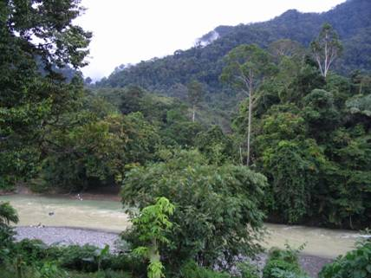
Urutan dalam menulis makalah ilmiah
Judul
Abstrak
Pendahuluan
Metoda
Hasil
Diskusi
Daftar Pustaka

Slide 31
judul
Harus spesifik dan singkat dan jelas
Harus merupakan fokus utama dari penelitian
Contoh:
Kendala ekologis terhadap perilaku berkelompok pada orangutan

Slide 32
ABSTRAK
Merupakan suatu ringkasan dari makalah.
Umumnya tidak boleh lebih dari 200 kata.
Harus menyatakan tujuan, hasil dan kesimpulan utama dari penelitian.
Harus memuat parameter studi (bilamana, dimana dilaksanakan jika memungkinkan, besarnya sampel, jenis yang diteliti dll).
Dalam proses penulisan abstrak dapat mengambil satu atau dua kalimat dari tiap bagian (pendahuluan, sebuah kalimat tentang metode atau teknik,, dua atau tiga kalimat yang menjelaskan hasil, dan sebuah kalimat menjelaskan kesimpulan.

Slide 33
PENDAHULUAN
Pendahuluan adalah bagian tempat kita mengungkapkan latar belakang penelitian termasuk mengapa kita meneliti sesuatu yang menjadi pertanyaan/masalah dan bagaimana kaitannya dengan penelitian terdahulu yang telah dilakukan .
Pendahuluan bisa juga diumpamakan sebagai teropong suatu fokus yang dimulai dari konteks yang lebih besar dan secara bertahap menyempit menuju masalah lebih spesifik yang akan dikemukakan dalam makalah.

Slide 34
Beberapa Cara menulis pendahuluan
Dimulai dengan membuat dua atau tiga kalimat yang menempatkan subyek penelitian kita ke dalam konteks. Misal kita melakukan penelitian tentang ekologi orangutan.
Contoh:
Populasi orangutan pada awalnya terdapat mulai dari daratan Asia sampai pulau Jawa (MacKinnon, 1974). Sa’at ini penyebarannya hanya terbatas di hutan tropis dataran rendah pulau Sumatra dan Kalimantan. Penelitian terdahulu menyebutkan bahwa species ini termasuk pemakan buah, hidupnya tidak berkelompok dan mempunyai daerah jelajah yang sangat luas. Di Sumatra, jantan mempunyai daerah jelajah antara 2 dan 3 km2, sedangkan betina 400 hektar (Rijksen, 1978). Di Kalimantan, daerah jelajahnya lebih luas (Galdikas, 1978).

Slide 35
Beberapa Cara penulisan pendahuluan
Dimulai dengan tulisan suatu deskripsi masalah dan sejarahnya termasuk studi terdahulu yang pernah dilakukan.
Misal kita akan meneliti pergerakan orangutan.
Contoh:
Walupun orangutan mempunyai berat badan lebih dari 80 kg untuk jantan dan 50 kg untuk betina, species ini menghabiskan waktu hidupnya di atas pohon (Rijksen, 1978). Penelitian terdahulu menunjukkan bahwa species ini untuk berpindah dari satu pohon ke pohon yang lain menggunakan berbagai macam tipe pergerakan (Sugardjito, 1986).

Slide 36
Metoda dan bahan (methods and materials)
Dalam bagian ini kita mendeskripsikan bagaimana kita melakukan penelitian. Kita perlu menyediakan informasi yang cukup untuk pembaca supaya dapat mengulang cara yang kita lakukan. Namun demikan harus dipertimbangkan siapa pembaca makalah yang akan kita tulis. Anggaplah bahwa pembaca adalah orang-orang yang satu profesi/bidang ilmu pengetahuan dengan kita.

Slide 37
Termasuk metoda dan bahan :
study design: prosedur harus dibuat berurutan dan dideskripsikan atau pembaca harus diingatkan ke makalah-makalah yang telah mendeskripsi prosedur yang pernah dilakukan/digunakan.
Teknik tertentu yang pernah dipakai/digunakan dan mengapa dipilih.
Modifikasi dari teknik yang ada, tetapi harus dijelaskan modifikasinya
Peralatan khusus termasuk tipe produknya/tahun pembuatannya.
Deskripsi tempat, waktu dan histori dari studi area dan populasi yang diteliti.
Asumsi yang dipakai dasar untuk melakukan/melaksanakan studi.
Rumus-rumus statistik dan program software yang dipakai.

Slide 38
hasil
Pada bagian ini kita menyajikan fakta. Apa yang ditemukan pada penelitian. Data rinci, pengukuran, jumlah, persentase, angka dalam table, gambar, grafik dan teks untuk menarik perhatian terhadap data yang penting dan kaitannya antara data yang disajikan.
Tiga cara mudah yang dapat membantu untuk penulisan hasil:
Sajikan hasil secara jelas dan logis.
Hindari pengulangan dan hal yang tidak logis.
Buat satu kalimat singkat sebagai pengantar di awal setiap paragraph, supaya dapat membantu pembaca untuk mengerti sajian data makalah kita.

Slide 39
DELAPAN tips untuk publikasi ilmiah
Pakai kata-kata yang tepat, gunakan bahasa standard untuk menjelaskan sesuatu yang perlu. Upayakan sesederhana mungkin dalam penggunaan bahasa.
Konsisten lebih peting dari pada kreatifitas..
Batasi istilah-istilah dan asumsi yang ada.
Jujur terhadap keterbatasan pengetahuan sendiri.
Berikan informasi yang cukup kepada pembaca supaya dapat memberi kesimpulan sama dengan kita atau kesimpulan yang lain dengan kita.
Masukkan semua informasi yang diperlukan pembaca untuk mengiterpretasikan data kita.
Harus diingat bahwa kunci dari semua kegiatan ilmiah dapat diulangi. Apakah kita telah cukup memberi informasi sehingga pembaca dapat mengulang penelitian kita?

Slide 40
LANJUTAN tips untuk publikasi ilmiah
Harus sistematis/runut dalam menjelaskan suatu kegiatan dan kalau perlu dipilah menjadi bagian –bagian yag lebih kecil.
Kalau menggunakan angka harus dipakai secara efektif. Tidak perlu digunakan jika membingungkan pembaca.
Masukkan hasil yang rinci sebelum kesimpulan dan hanya temuan-temuan yang memang dilihat/dilakukan melalui metoda yang dipakai. Tidak boleh menyertakan perasaan, kesan, atau opini.
Teliti format dan cara penulisan sitasi atau daftar pustaka, apakah sudah sesuai dengan apa yang telah dipakai atau diikuti oleh jurnal yag akan dituju?
Periksa dan baca ulang secara seksama. Minta orang lain untuk baca apakah masih ada kesalahan tulisan atau lainnya..

Slide 41
TEKNIK PENULISAN
PROJECT PROPOSAL

Slide 42
APA itu PROPOSAL?
Proposal sebagai alat memperkenalkan diri dan dapat menjalin awal hubungan professional antara penulis proposal dan donor melalui implementasi suatu proyek.
Proposal menjelaskan rencana organisasi untuk implementasi proyek. Memberikan informasi yang banyak tentang kemauan untuk melaksanakannya, cara mengelolanya dan memberikan hasil.
Proposal adalah dokumen yang sangat penting. Dalam kasus tertentu, suatu ringkasan konsep (concept note) ditulis dahulu sebelum proposal. Dokumen ini secara singkat menjelaskan permasalahan sehingga timbul gagasan usulan kegiatan.
Proposal harus mempunyai kerangka kerja yang dibuat secara jelas untuk meyakinkan donor.
Suatu gagasan jika tidak ditulis maka tidak akan pernah ada proposal. Proposal membantu menuangkan gagasan ke dalam kata-kata.
Saat ini persaingan proposal sangat ketat sehingga banyak Donor membuat kriteria bagi pembuat proposal dan harus menerima undangan terdahulu.

Slide 43
Masalah umum yang sering dijumpai dalam membuat proposal
Format yang membingungkan atau kurang jelas
Banyak sekali macam format proposal dan jumlah pemberi dana (donor) yang ada. Setiap donor mempunyai format masing-masing. Meskipun pada dasarnya informasi yang diperlukan oleh bermacam-mavam donor tersebut adalah sama, tetapi kita sering kali menjumpai masalah yang dapat merusak proses keseluruhan dalam penulisan yang membingungkan.
Masalah dalam Perencanaan
Meskipun suatu gagasan/idea bagus muncul, ketika kita merencanakan untuk dituangkan kepada tulisan secara lengkap, kita menghadapi tantangan2 yang tidak diperkirakan sebelumnya..

Slide 44
Masalah umum yang SERING DIJUMPAI DALAM menulis PROPOSAL
Khawatir/takut jika proposal ditolak
Tidak pandang bulu siapapun kita, pada waktu menulis proposal selalu dibayang-bayangi rasa khawatir/takut jika proposal akan ditolak.
Keterbatasan waktu yang tersedia.
Mungkin ini merupakan masalah umum bagi siapapun yang menulis proposal. Untuk alasan-alasan tertentu atau lainnya, kita diharapkan melengkapi proposal dengan waktu yang singkat terbatas.
Proposal undangan dan bukan undangan
Proposal melalui undangan dan yang tidak melalui undangan sangat membingungkan. Banyak organisasi telah bekerja keras untuk memasukkan proposal ke donor, namun segera mereka menerima surat balasan yang menyatakan bahwa donor tidak pernah mengundang/meminta untuk mengirim proposal.

Slide 45
Bagaimana mempersiapkan proposal
Harus melakukan pengumpulan data atau informasi yang sudah ada dan referensi yang pernah ditulis orang lain dan berkaitan dengan rencana yang akan kita kerjakan. Pada kasus tertentu, donor memberikan dana pendahuluan untuk pengumpulan data ini.
Pada waktu mempersiapkan proposal, lebih baik semua para pihak berkepentingan (stakeholders) diajak konsultasi atau dilibatkan dalam proses pembuatan proposal.

Slide 46
PARA PIHAK BERKEPENTINGAN (STAKEHOLDERS)
Ada tiga para pihak yang utama dalam proses pembuatan proposal,
Organisasi/individu Pembuat/Pengusul Proposal atau disebut PROPONENT
Ini bisa Organisasi sendirian atau Kelompok indiividu
Masyarakat
merupakan stakeholders yang paling penting bagi proyek untuk dipertimbangkan. Karena masyarakat sebagai kelompok yang akan menerima keuntungan atau target group harus dilibatkan dalam proses perencanaan proposal. Denga demikian proyek menjadi kuat kepemilikannya oleh masyarakat.
Lembaga Donor
Disarankan sedapat mungkin mencari masukan dari donor, tetapi untuk proposal yang melalui undangan biasanya donor tidak mau berhubungan dengan pengusul proposal (Proponent). Jika proposal diminta melalui individu, maka akan lebih baik jika adapertemuan dengan pihak donor dan mencatat informasi secara lengkap.

Slide 47
Pastikan mendapat informasi yang lengkap tentang donor
Informasi yang perlu didapat:
Prioritas bantuan/hibah dan masalah yang menjadi issue
Rencana dan Strategi Donor (kalau ada)
Tuntunan Proposal (Proposal Guidelines)
Proyek atau Program yang pernah didanai.

Slide 48
Menulis tentang profil Organisasi
Orang yang baru akan sangat sulit menulis tentang latar belakang organisasinya. Biasanya lebih sering copy informasi terdahulu. Namun, seringkali cara ini tidak memasukkan informasi yang mutakhir tentang organisasinya.
Seringkali informasi penting tentang organisasi kita terlewatkan, padahal justeru yang paling penting karena memuat kehebatan yang patut diketahui oleh pihak donor.
Untuk memperoleh hasil yang maksimal tentang informasi organisasi, harus konsultasi kepada kawan yang lebih senior yang mengetahui tentang proyek yang pernah dilakukan.
SWOT merupakan alat yang praktis ketika diskusi dengan kawan untuk mengetahui the Strengths, Weaknesses, Opportunities and Threats dari organisasi.

Slide 49
Susunan proposal
Format Umum Proposal terdiri atas bagian-bagian:
Pokok Permasalahan (Project Statements)
Rasional atau Alasan untuk Implementasi Proyek (Rational or Justifications)
Sasaran dan Tujuan Proyek ( Project Goal & Objectives)
Strategi dan Kegiatan (Strategy & Activities)
Hasil: Langsung dan Dampak ( Results: Outputs and Outcomes)
Anggaran (Budget)

Slide 50
Menulis pokok masalah (Problem Statements)
Seringkali kita mengalami kesulitan menulis maslah yang akan dikemukakan dalam proposal proyek, sehingga apa yang kita tulis sebagai masalah sebenarnya bukan masalah melainkan hanya akbat dari suatu masalah.
Contoh: misalnya terjadi kematian anak yang tinggi di suatu area proyek yang kita usulkan, maka kita tidak dapat menyebit ini sebagai suatu masalah karena ini merupakan suatu akibat/dampak. Padahal problemnya lain. Dalam hal ini mungkin penyakit diarrhea yang menjadi masalah tingginya angka kematian.
Juga sangat perlu menyebutkan sebab dari masalah karena ini merupakan bagian integral dari implementasi proyek. Dalam kasus tersebut di atas masalah penyakit diarrhea karena rendahnya pengetahuan masayarakat terhadap kebersihan dan sanitasi.

Slide 51
Hubungan akibat-masalah-sebab (Effect>Problem>Cause)
Hubungan antara ketiga factor: Akibat, Masalah dan Sebab (Effect, Problem and Cause) harus dikemukakan dalam Pokok Masalah (Problem Statement) dalam penulisan Proposal. Jika kita mempunyai suatu issue, dapat dijadikan suatu latihan yang baik untuk bolak balik mencari hubungan sebab dan akibat.
Cara terbaik untuk mengetahui sebab akibat dari suatu issue ialah membuat pertanyaan “Mengapa” secara terus menerus (“WHY”). Ini akan membantu menunjukkan sebab dari permasalahan. Suatu masalah dapat mempunyai banyak sebab dan akibat.

Slide 52
Cara menganalisis suatu masalah melalui analisis akar masalah dan akibat
Sebutkan masalah seefektif dan setepat mungkin.
Rujuk ke data riset apapun yang tersedia termasuk publikasi, laporan, koran dll.
Tulis persepsi masyarakat terhadap pokok permasalahan .
Periksa kembali apakah sudah sesuai degan petunjuk atau issue prioritas donor.
Tulis secara lengkap informasi latar belakang tentang daerah, masyarakatnya dan sumber daya yang tersedia di tempat tersebut.
Jelaskan kekuatan organisasi serta kapasitasnya dalam menghadapi masalah yang dijumpai dan pencapaian hasil jangka panjang.

Slide 53
SASARAN PROYEK (Project Goal)
Sasaran Proyek adalah sangat umum, levelnya di atas dan merupakan tujuan jangka panjang dari proyek.
Tujuan proyek lebih khusus dan harus langsung sebagai hasil kegiatan secara mandiri.
Sasaran tidak bisa dicapai oleh proyek secara mandiri karena selalu ada kekuatan lain seperti Pemerintah dan Institusi lainnya yang juga berkaitan demi keberhasilan proyek.
Biasanya hanya ada satu sasaran proyek yang dapat dicerminkan dalam judul proyek. Sasaran sebaiknya harus mendukung kebijakan menyeluruh dari pemerintah atau lembaga donor.

Slide 54
Sasaran proyek
Contoh:
“Penyediaan fasilitas perumahan untuk korban gempa bumi”. – Ini tidak bisa jadi sasaran proyek melainkan dijadikan tujuan umum.
“Mengurangi dampak bencana alam terhadap masyarakat di wilayah perbukitan” – Ini bisa dijadikan sasaran proyek yaitu, merupakan kontribusi proyek untuk mengurangi bencana sebagai tambahan upaya-upaya yang lain.

Slide 55
Example: “Providing housing facilities to earthquake-affected victims” – This cannot be a project goal, but can be a general objective “Reducing the impact of natural disaster over communities belonging to the hilly region” – This can be a project goal, as you are contributing to the problem in addition to other efforts. Menulis tujuan proyek (Project objectives)
Tujuan Proyek harus:
SMART: Specific, Measurable, Achievable, Relevant and Time-bound.
Tujuan proyek ialah tujuan spesifik yang dikerjakan oleh Proyek untuk dicapai dalam waktu yang telah dijadwalkan.
Harus secara langsung menjawab masalah yang dikemukakan pada Pokok Permasalahan (Problem Statement).
Harus spesifik, makin spesifik makin baik untuk merancang kegiatan, indikator dan Analisis Kerangka Kerja (Logical Framework Analysis). Tujuan yang spesifik juga dapat membantu mengemukakan pokok permasalahan serta meyakinkan pihak donor secara mudah.

Slide 56
KIAT (TIPS)
Berpikir apa arti kesuksesan proyek dan bagaimana menunjukkan bahwa proyek itu sukses.
Melihat kembali pada hasil yang diharapkan waktu membuat usulan proyek.
Uraian pokok permasalahn dan perubahan yang diinginkan.
Cantumkan lokasi dan jangka waktu yang diperlukan untuk setiap tujuan.
Tunjukkan perubahan-perubahan yang diinginkan secara sistemik atau perilaku yang harus dicapai untuk memenuhi sasaran/tujuan strategis.
Tujuan harus mempunyai indicator yang terukur yang menunjukkan apa, bilamana dan bagaimana keadaan, perilaku serta pekerjaan akan berybah.
Tujuan harus bisa diverifikasi pada waktu tertentu selama masa pelaksanaan proyek.

Slide 57
menulis bab tujuan
Contoh tujuan: “Untuk meningkatkan tingkat pendapatan petani wanita dari 5% sampai 15% di Kabupaten“
Beberapa kata-kata yang sesuai untuk dipakai menulis/menyusun TUJUAN Proyek
Decrease…Menurunkan
Increase….. Menaikkan
Strengthen…Menguatkan
Improve…..Meningkatkan
Enhance….…Menaikkan

Slide 58
Kata-kata yang tidak tepat uNTuk dipakai sebagai tujuan proyek
Beberapa kata-kata yang tidak tepat dan tidak boleh dipakai dalam penyusunan TUJUAN
Melatih
Mendukung
Memproduksi
Mendirikan
Menciptakan

Slide 59
Strategi dan kegiatan (Strategies and Activities)
Proposal diperlukan untuk menjelaskan bagaimana tujuan Proyek dapat dicapai. Oleh karena itu penting untuk menyatakan strategi dan kegiatan apa yang akan dilakukan oleh proyek. Banyak hal yang berbeda antara Strategi dan Kegiatan. Strategi merupakan konsep yang lebih luas dari kegiatan-kegiatan yang telah ditetapkan.

Slide 60
strategi
Termasuk ke dalam strategi dalam suatu Proyek adalah:
Peningkatan Kapasitas// Peningkatan Kesadaran
Pengembangan Organisasi
Penelitian dan Pengembangan
Advokasi/Kampanye
Strategi Bantuan Korban Bencana
Strategi Pengembangan Keuangan Mikro dan CBO (Organisasi Berbasis Masyarakat)
Strategi Pengembangan Prasarana

Slide 61
kegiatan
Yang termasuk Kegiatan:
Loka karya Pelatihan (Training workshops), pertunjukan jalanan, pawai
Seleksi staff, Pelatihan staff
Pengumpulan data dasar, PRA, FGD (Baseline, PRA, FGD)
Konferensi, pertemuan, pembuatan makalah, publikasi
Mendirikan tenda darurat, konsultasi publik, bantuan hukum.
Membentuk koperasi dan Perusahaan Kecil Menengah (SME)
Membangun irigasi, dem plots dll.

Slide 62
Menyusun kegiatan
Untuk membuat kegiatan bisa memperhatikan:
Pengalaman proyek sebelumnya
Menentukan “best practices” dari institusi,proyek, lembaga lain
Kegiatan yang telah dipilih oleh masyarakat
Membuat urutan kegiatan dengan nomer sehingga dapat ditelusuri kembali secara mudah
Menyediakan tempat untuk kegiatan yang tidak terencana yang dapat ditambahkan belakangan selama proyek berjalan.
Kegiatan biasanya dicantumkan dalam table daftar kegiatan yag memuat jenis kegiatan dan jadwal waktu serta peran staf proyek sebagai penanggung jawab.

Slide 63
Indikator kinerja dan risiko & asumsi (Performance Indicators and Risks & Assumptions)
Indikator Kinerja/Performance Indicators
Indikator Kinerja ialah suatu ukuran keberhasilan. Ini dapat memberikan suatu penilaian dari apa yang sudah dikerjakan atau apa yang telah dihasilkan.
Contoh: Jumlah rumah tangga yang menjaga lingkungannya bersih dan higinik atau jumlah perempuan yang berpartisipasi dalam program pelatihan.

Slide 64
indikator
Ada dua macam indikator yaitu:
“Process Indicators” (Indikator Proses)
Yaitu indicator untuk proses atau suatu kegiatan seperti jumlah perempuan yang berpartisipasi dalam pelatihan.
“Results Indicators”. (Indikator Hasil)
Yaitu indicator yang menunjukkan hasil yang dicapai dari pelaksanaan kegiatan seperti: Jumlah perempuan yang sadar akan hak-hak gender.

Slide 65
Risiko dan asumsi
Risiko dan Asumsi adalah bagian dari konsep dasar suatu prinsip yang sedikit kita memiliki dan minim kapasitas kontrolnya pada waktu kita melaksanakan proyek.
Contoh: ‘Kebijakan Pemerintah/petugas pemerintah yang mendukung kegiatan proyek atau menciptakan keadaan yang damai dan stabil dapat rusak gara-gara terjadi kerusuhan yang sporadik.

Slide 66
Hasil (Results)
Hasil ialah perubahan yang kita harapkan terjadi setelah implementasi kegiatan proyek.
Hasil umumnya suatu perubahan ke arah positif yang dinikmati oleh target atau beneficiaries.
Hasil dapat dibagi menjadi 3 tipe;
Outputs
Outcomes
Impact

Slide 67
Tiga (3) tipe hasil
Outputs
Ialah hasil segera yang dicapai segera setelah pekerjaan proyek selesai atau setelah kegiatan spesifik proyek selesai.
Contoh: Jika suatu pelatihan HAM selesai dilaksanakan pada suatu proyek, maka output atau hasil segera adalah “Pemahaman yang lebih tinggi tentang HAM di antara para paeserta”
Outcomes
Ialah hasil yang telah atau yang akan dicapai setelah jangka waktu tertentu, tidak segera. Pada contoh di atas bisa berupa bentuk komunikasi lanjutan para peserta tentang HAM atau meneruskan distribusi hasil kebijakan HAM dalam bentuk advokasi.
Impacts
Ialah hasil jangka pajang yang terjadi karena kegiatan yang telah dilakukanoleh proyek. Pada contoh di atas, bisa berupa kebijakan yang dibuat oleh Pemerintah untuk melindungi HAM di masyarakat.

Slide 68
Pemantauan dan evaluasi (Monitoring & Evaluation)
Bagian ini merupakan tanggung jawab donor, biasanya pihak donor juga sering memeriksa rencana kegiatan dari organisasi/individu pelaksana proyek.
Monitoring dan evaluasi memungkinkan pemeriksaan secara tetap terhadap kegiatan sehingga membantu untuk monitor kemajuan pekerjaan yang telah dilakukan.
Monitoring harus merupakan bagian integral dari implementasi proyek. Harus ada suatu mekanisme internal untuk memonitor hasil, risiko, asumsi dan kinerja secara regular melalui pertemuan dan laporan.

Slide 69
Pemantauan dan evaluasi (Monitoring & Evaluation)
Sistem Pengelolaan Informasi (The Management Information Systems, MIS) sering digunakan sebagai mekanisme untuk melakukan monitoring. Informasi dasar sangat kiritikal untuk proses monitoring.
Melakukan monitoring dengan melibatkan institusi luar seperti donor, staf pemerintah, consultant dll.dapat mempertajam kualitas monitoring dan juga bias membantu memperkenalkan proyek.
Evaluasi dilakukan oleh lembaga eksternal selama pertengahan waktu proyek atau akhir proyek

Slide 70
Penganggaran dan penjilidan proposal (Budget and Proposal Packaging)
Anggaran (Budget)
Anggaran harus dirici per kegiatan sejelas jelasnya dibuat dalam bentuk table sesuai dengan yang diminta oleh donor. Setiap kegiatan mempynyai besaran anggaran tersendiri. Lebih bagus jika dapat mecantumkan kontribusi dari sumber-sumber lain yang dapat membantu pendanaan.
Kontribusi dari lembaga/organisasi pengusul proposal (proponent) juga harus disebutkan. Bila ada pendapatan yang dihasilkan dari proyek yang dijalankan maka perlu dijelaska di dalam bagian budget..

Slide 71
Penjilidan proposal (Proposal Packaging)
Jika proposal sudah lengkap dibuat, sangat penting dipastikan bahwa telah dikerjakan dengan sempurna sebelum dikirim ke donor. Di bawah ini beberapa hal penting yang harus diingat waktu menjilid proposal
Harus mempunyai halaman judul tersendiri dengan nama lembaga donor dan nama, logo serta kontak orang yang harus dihubungi dari organisasi pengusul proposal (proponent)
Harus ada daftar isi.
Harus memmuat penjelasan singkatan-singkatan nama yang ada di dalam proposal.
tHarus ada ringkasan Proyek tidak lebih dari satu halaman yang menjelaskan sasaran, tujuan, hasil yang diharapkan dan kegiatannya.
Profil dari organisasi pengusul (proponent)

Slide 72
Penjilidan proposal
Pastikan bahwa halaman, judul dan tanda-tanda bacaan sudah benar.
Kata-kata di proposal lebih baik dipakai kalimat aktif yang banyak.
Membatasi diri dengan jumlah halaman proposal..
Jika perlu lampirkan informasi yang penting.
Harus ada daftar pustaka dan referensi..
Proposal harus ditandatangani dan di stempel.
Dibuatkan surat pengantar.

Slide 73
PENULISAN LAPORAN
Bagaimana menulis laporan yang baik

Slide 74
Apakah laporan itu ?
Laporan ialah suatu dokumen yang tersusun rapih, sistematik yang membahas dan menganalisis suatu permasalahan. Laporan ini bisa mencakup:
Catatan berurutan dari peristiwa/kejadian
Interpretasi dari peristiwa/kejadian tersebut yang berarti
Evaluasi dari hasili pekerjaan/penelitian yang dipaparkan
Pembahasan dampak dari hasil-hasil yang dikerjakan
Kesimpulan
Rekomendasi
Laporan harus selalu: akurat, padat, jelas dan sistematik

Slide 75
susunan laporan (Report structure)
Halaman judul,
Ucapan Terima kasih,
Halaman Daftar Isi,
Ringkasan,
Pendahuluan,
Badan laporan,
Hasil, Kesimpulan,
Rekomendasi,
Lampiran,
Daftar Pustaka,

Slide 76
Halaman Judul
Terdapat empat (4) informasi utama yang harus ada pada halaman judul.
Judul Laporan;
Nama orang atau organisasi untuk siapa laporan dibuat;
Nama penulis dan organisasi/universitas pembuat laporan;
Tanggal pembuatan laporan
Halaman judul bisa juga memuat nomer kontak, tingkat keamanan dokumen laporan (Rahasia atau Biasa) .

Slide 77
ucapan terima kasih (Acknowledgments)
Suatu laporan yang baik memuat satu halaman ucapan terima kasih kepada pihak-pihak yang telah membantu dalam proses penulisan laporan.
Dibuat sedemikian rupa supaya ucapan terima kasihnya benar-benar tulus. Tidak hanya sekedar mengucap ‘Terima kasih”. Tulis daftar nama yang membantu proses pelaporan dengan menyebutkan masing-masing kontribusinya yang spesifik.

Slide 78
Daftar isi (Table of Contents)
Daftar isi ialah refleksi dari susunan penulisan laporan. Bab dan sub Bab harus diberi nomer dan judul secara benar dan secara logic untuk membantu pembaca menelusuri keseluruhan isi laporan..
Semua judul dan sub judul (tidak termasuk halaman judul dan daftar isi) harus masuk dalam daftar berikut nomer halaman dari setiap bagian.
Tulis kembali judul tiap bab dan diberi nomer secara benar dari bagian isi laporan.
Masukkan juga judul lengkap dari semua lampiran yang ada.

Slide 79
Ringkasan (Summary )
Ringkasan berfungsi untuk menyampaikan cakupan laporan dan topic yang dikerjakan kepada pembaca. Ketika membuat ringkasan laporan dibaca kembali pada bagian-bagian yang utama seperti Pendahuluan, Isi laporan dll) dan dibuat ringkasannya pada masing-masing bagian dengan kalimat yang singkat dan jelas.
Lebih baik belakangan menulis ringkasan karena dengan demikian kita dapat mengerti secara menyeluruh isi laporan. Juga dapat lebih mudah untuk membuat kerangka bagian-bagian penting yang terdapat di laporan..
Untuk membuat kerangka yang bagus, kita membuat pertanyaan kepada diri kita sendiri. Misal: Mengapa orang lain tertarik pada pekerjaan/penelitian kita atau apa yang potensial dapat menarik orang untuk mengetahui pekerjaan/penelitian kita.

Slide 80
teknik yang disarankan menulis laporan
Membuat draft daftar isi dahulu. Ini sangat membantu untuk menyusun bahan-bahan.Harus diingat bahwa draft ini bisa berubah dalam proses penulisannya.
Memberi tanda mulai dari judul yang ada pada setiap halaman, ini bisa memudahkan pembaca untuk mencari bagian-bagian laporan.

Slide 81
Daftar grafik,tabel dan gambar
Grafik, tabel dan gambar harus diberi nomor sesuai dengan nomor bab dan nomer grafik, tabel dan gambar pada posisi bab yang bersangkutan. Bila terdapat lebih dari enam grafik,tabel dan gambar maka harus dibuat daftar sendiri pada halaman yang terpisah dengan halaman yang sesuai nomer halaman di dalam laporan. Jika jhanya beberapa grafik, tabel dan gambar maka cukup ditulis pada halaman daftar isi.
Dalam beberapa laporan urutan yang benar ialah: 1) daftar grafik, 2) daftar table, 3) daftar gambar. Jangan membuat halaman terputus di antaranya.

Slide 82
Rigkasan eksekutif ( Executive Summary)
Bagian ini biasanya sangat singkat dan mencakup:
Maksud dari laporan dibuat
Latar belakang mengapa laporan dibuat
Sumber-sumber informasi yang didapat
Temuan-temuan yang utama
Kesimpulan dan Saran
Abstrak adalah ringkasan singkat untuk pembaca pada bidangnya. Ringkasan Eksekutif ialah untuk konsumsi pembaca yang bukan bidangnya.

Slide 83
Pendahuluan ( Introduction)
Pendahuluan harus singkat tetapi memuat pembahasan menyeluruh tentang permasalahan. Biasanya Pendahuluan ini biisa sampai 2 halaman dan di dalamnya memuat,
Maksud dan tujuan dari laporan
Informasi latar belakang ( sejarah singkat organisasi, pokok masalah atau topic)
.Tinjauan pustaka (informasi terdahulu yang serupa yang pernah dikerjakan)
Cakupan pekerjaan( jumlah data yang dikumpulkan, waktu yang diperlukan)
.Metoda (seperti siapa yang diwawancara atau cara dan bahan apa yang digunakan)
.Asumsi dan Keterbatasan dengan bahan yang tersedia dan cara yang telah dilakukan masih terdapat keterbatasan yang diluar batas kendali kita)
Rencana yang secara singkat melihat keseluruhan argumentasi, kerangka kerja atau susunan logis dari laporan.

Slide 84
teknik yang disarankan
Jangan memulai pendahuluan dengan kalimat yang terlalu panjang ataupun terlalu singkat. Harus spesifik.
Jika anda memsaukkan ilustrasi pada pendahuluan akan membantu pembaca megerti lebih baik isi laporan.
Sebelum menulis maksud, pastikan anda benar-benar memahami laporan tersebut. Jika anda tidak paham apalagi pembaca..
Untuk tijauan pustaka upayakan membuat perbandingan dengan mengemukakan lebih dari satu pandangan yang berbeda dan kemukakan pendapat anda terutama terhadap topic yang dibahas/dikerjakan sebagai kesimpulan dengan menggunakan argumentasi.

Slide 85
Isi atau badan laporan (The Body)
Menulis bagian badan laporan adalah bagian utama yang meliputi semua pekerjaan dan cara yang dipakai untuk memecahkan atau menjawab permasalahan . Biasanya badan laporan ini terdiri atas tiga (3) bagian.
Teori, model dan hypothesis. Bagian ini adalah optional(boleh ada boleh tidak ada) Degan menulis ini, anda mengenalkan dasar teori atau alasan utuk mengerjakan proyek anda.
Bahan dan Metoda. Pada bagian ini anda mendiskripsikan bahan yang digunakan dan membuat urutan /langkah yang dilakukan untuk mengerjakan proyek/pekerjaan anda.
Hasil. Pada bagia ini meringkas upaya anda dan memberikan informasi tentang yang anda temukan dalam melakukan kegiatan pekerjaan.

Slide 86
teknik yang disarankan
Jika anda melakukan kesalahan dalam melaksanakan pekerjaan ini harus dikemukakan juga sehingga bias menjadi informasi bagi yang lain untuk tidak mengulangnya
Hasil harus dikemukakan secara langsung tidak berbelit.
Tabel dan grafik ataupun gambar merupakan cara yang terbaik untuk menjelaskan. Dengan memakai cara ini pembaca lebih cepat memahami laporan kita.
Untuk membuat setiap paragraph runut satu sama lain, buatlah kalimat penghubung pendek sebagai penghubung supaya peralihannya tidak jomplang.

Slide 87
Kesimpulan (The Conclusion)
Ini adalah bagian terakhir dari penulisan laporan. Kumpulkan semua bagian-bagian penting sambal mengacu thema yang ada di dalamnya. Jika ada pertanyaan atau issue yang masih belum terjawab, kemukakan dalam kesimpulan. Tulis dengan singkat, padat untuk pembaca yang sudah terbiasa dengan apa yang anda bicarakan.
TEKNIK YANG DISARANKAN:
Jangan memasukkan informasi baru.
Sebelum menulis kesimpulan, buat draft terlebih dahulu. Baca laporan seluruhya dan beri garis bawah semua informasi yang penting yang harus diulang. Kesimpulan anda harus menekankan pentingnya pekerjaan pryek/penelitian ini
Buatlah suatu trasisi yang halus dari badan laporan ke Kesimpulan.

Slide 88
rekomendasi (Recommendations)
Memberikan arah/saran tentang rencana bagaiman masalah yang telah dicoba untuk dipecahkan dengan hasil yang diperoleh dapat teratasi. Buat urutan yang jelas berdasarkan bahan dan hasil yang telah dicapai.
Teknik yang disarankan:
Memberi nomer urutan daftar rekomendasi. Ini dapat mempercepat pembaca untuk memahami rekomendasi yang dibuat sehingga tidak membuat orang membacanya berulang-ulang untuk mengerti.

Slide 89
Daftar pustaka (References)
Buat daftar semua sumber informasi yang telah digunakan untuk penulisan laporan. Buat urutannya berdasarkan abjad. atau tahun pembuatan/penerbitannya.
Teknik yang disarankan :
Periksa sebanyak-bayaknya sumber informasi, mulai dengan langsung menulisnya pada laporan. Tidak ada salahnya memeriksa kembali informasi yang ada walaupun hanya kecil.

Slide 90
Lampiran (Appendices)
Masukkan tabel data, latar belakang perhitungan rumus-rumus, daftar spesifikasi untuk peralatan yang dipakai. Setiap lampiran harus mempunyai nama dan nomor halaman.
Teknik yang disarankan:
Ikutkan bukti apapun dalam lampiran, seperti tabel yang tidak mungkin ditulis pada bagian badan laporan.

Slide 91
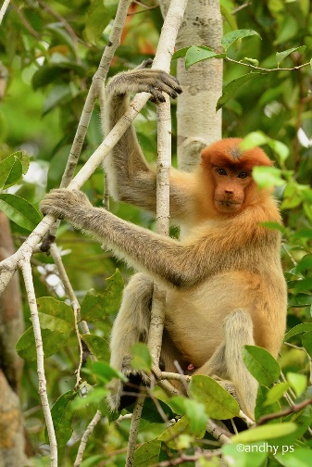
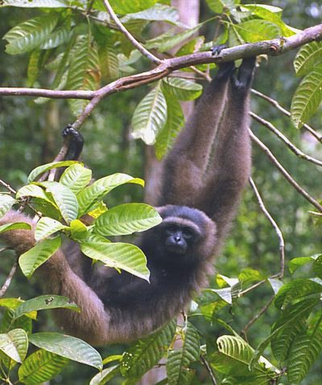
Terima kasih
SEMOGA TIPS YANG DIPAPARKAN INI
BERMANFAAT BAGI ANDA.
SELAMAT DENGAN LAPORAN ANDA.

